Slide 1
FORMAT LAPORAN ZON
SERAGAM:
Laporan Bergambar Aktiviti;
Laporan Penambahbaikan: Sebelum dan Selepas;
Laporan Amalan Baik EKSA di Zon;
Laporan Cabaran di Zon (jika berkaitan); dan
Lain-lain Laporan (jika berkaitan).

Slide 2
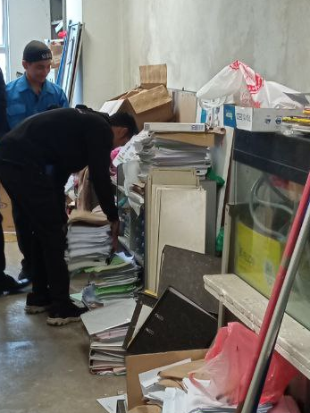
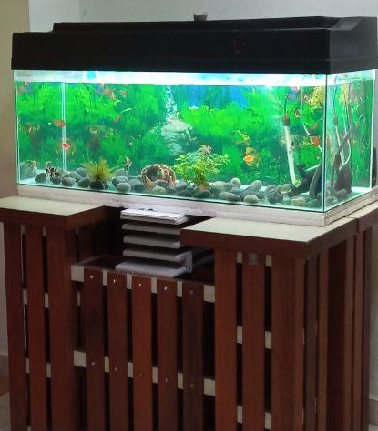
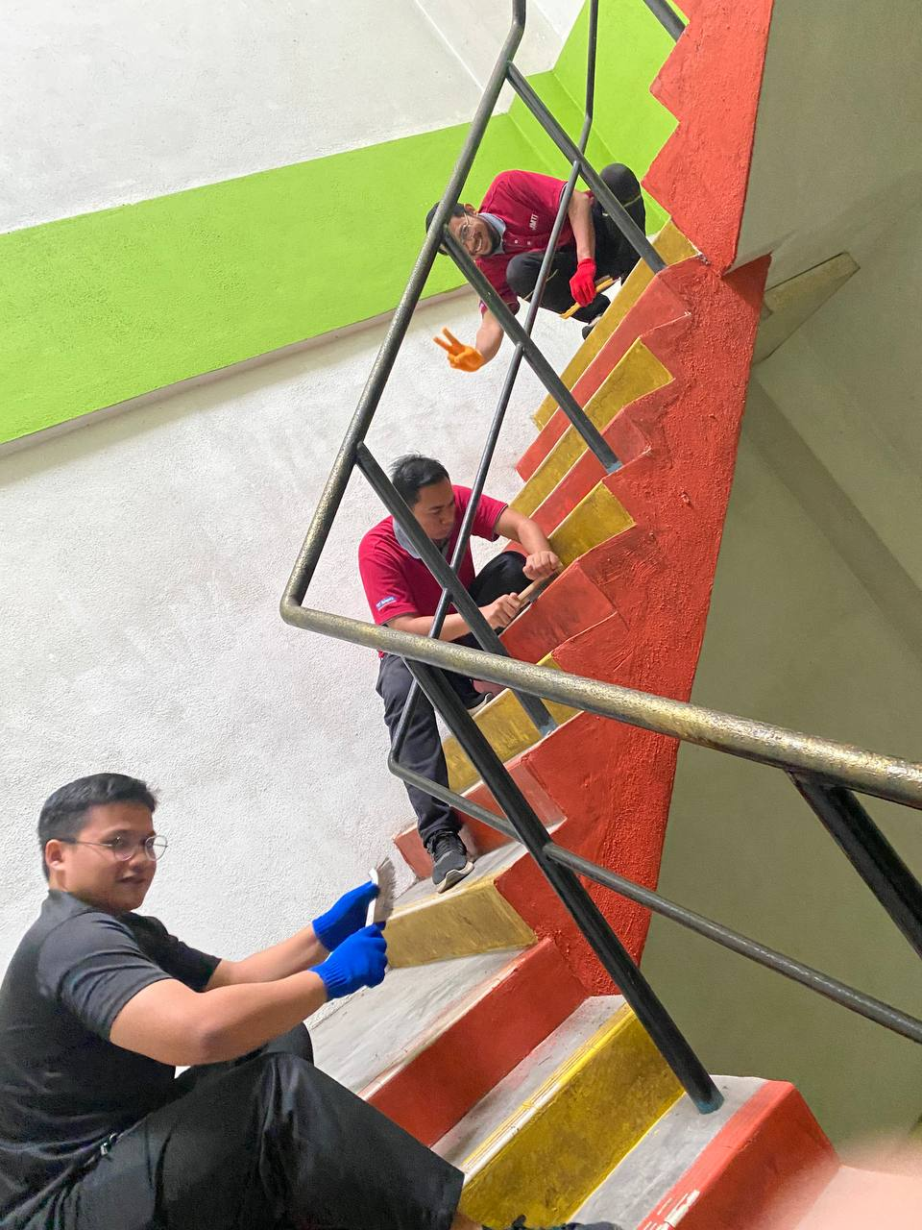
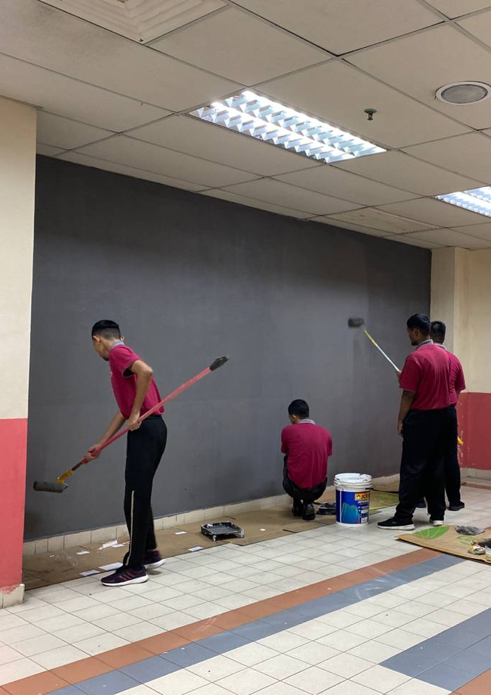
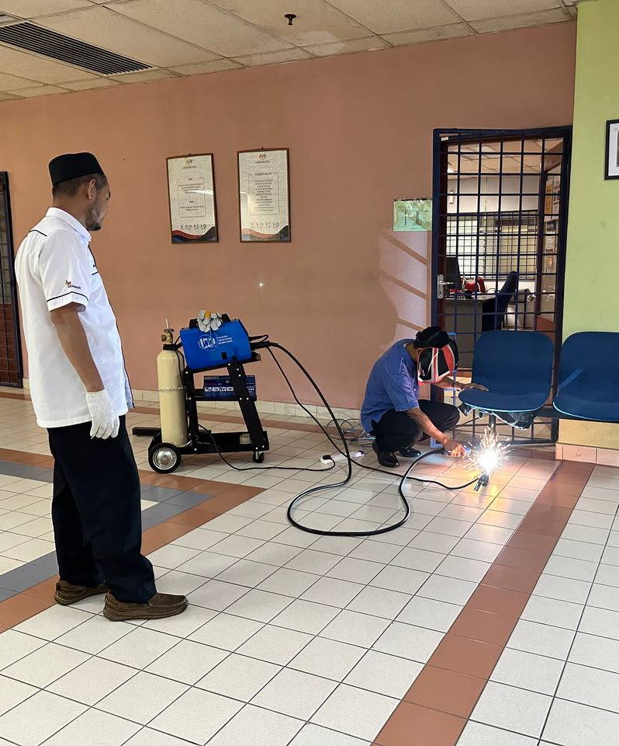
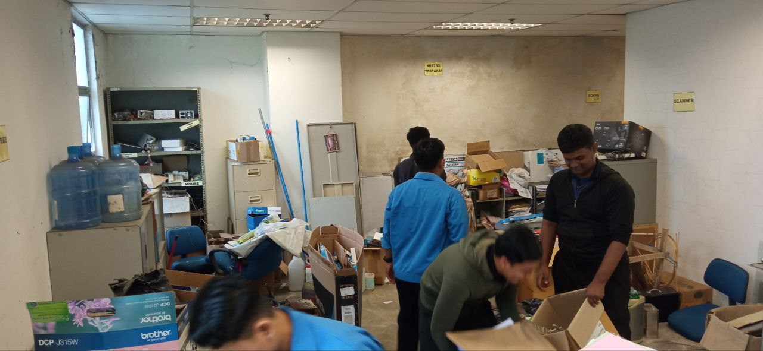
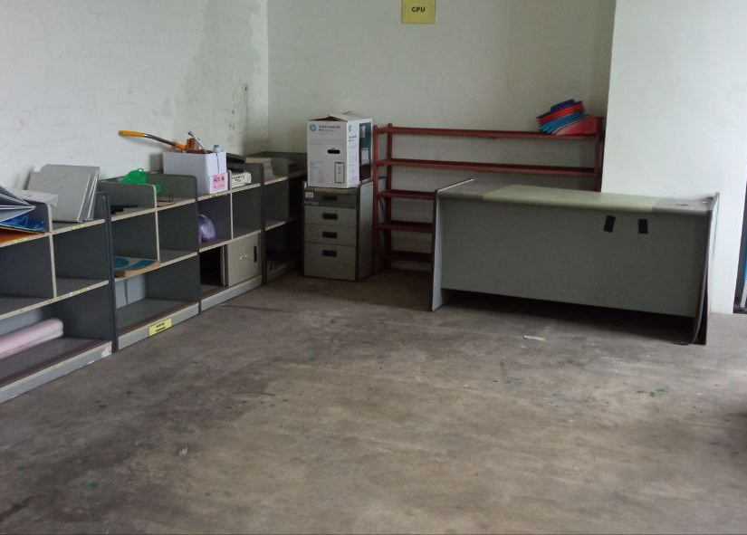
LAPORAN AKTIVITI EKSA ZON NAGOYA
SEMASA AKTIVITI GOTONG-ROYONG
Aturcara Program 22 Julai 2022
9.00 pagi – 12:00 tengah hari:
Ucapan Pengerusi Zon Zircon
Taklimat EKSA
Aktiviti Gotong-Royong Bersasar:
(i) Ruang Simpanan Sementara; &
(ii) Kawasan sekitar Zon Nagoya
Bersurai

Slide 3
LAPORAN PENAMBAHBAIKAN ZON NAGOYA
LOKASI: RUANG SIMPANAN SEMENTARA
SEBELUM
SELEPAS
MASUKKAN PENERANGAN RINGKAS
MASUKKAN PENERANGAN RINGKAS
Nota: 1. Pastikan ukuran gambar Potrait (10.00cm x 7.48cm); Landscape (9.50cm x 12.69cm)
2. Gambar di ambil dari sudut yang sama.

Slide 4
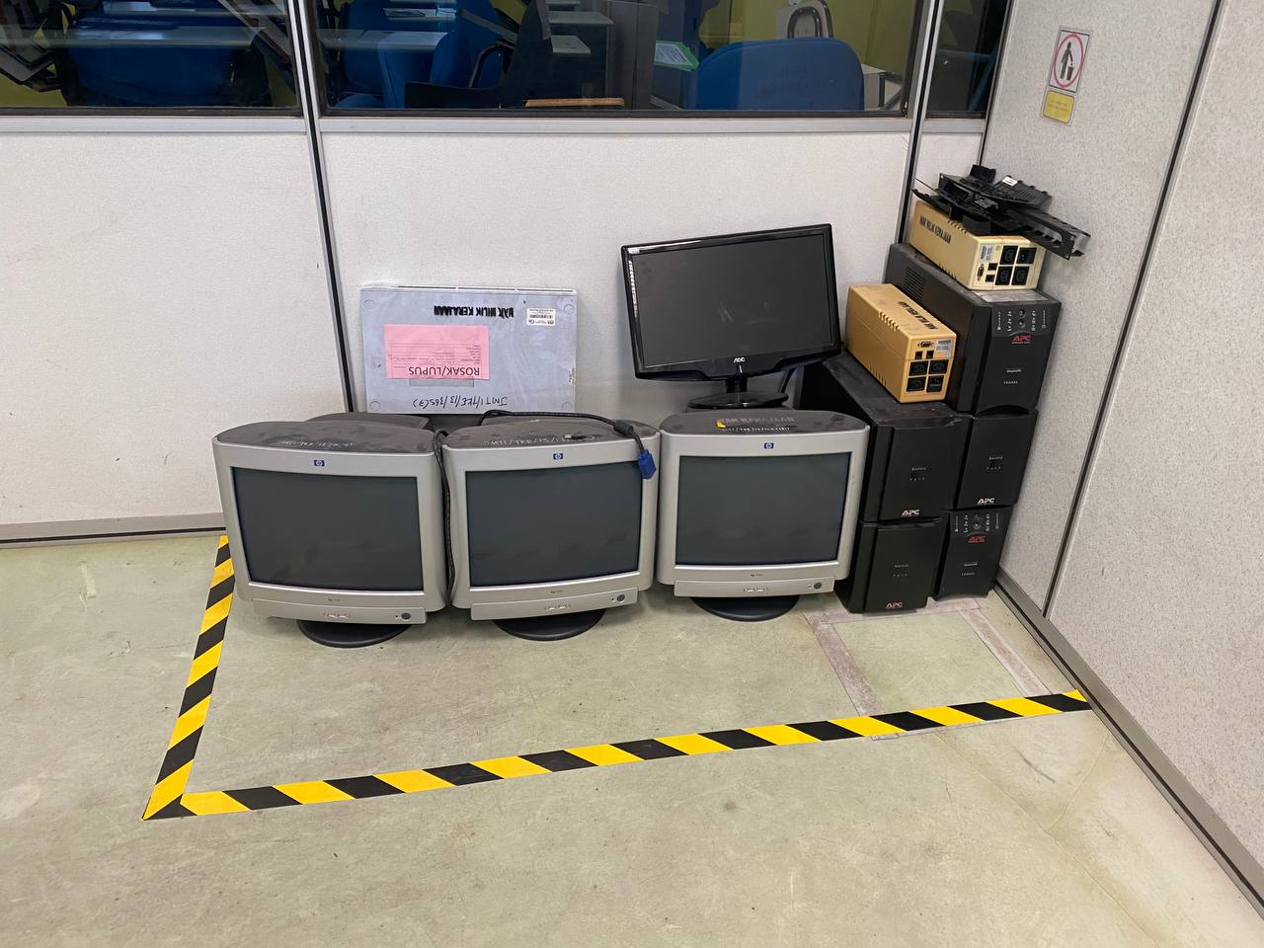
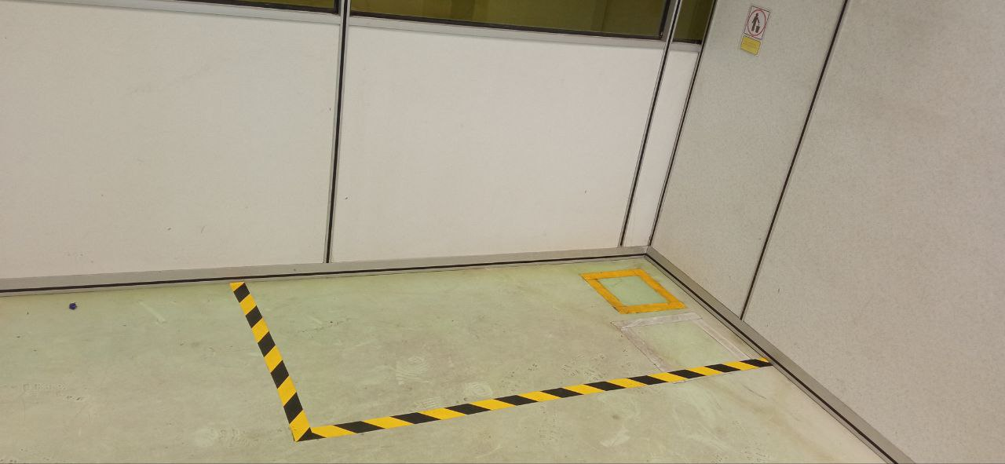
LAPORAN PENAMBAHBAIKAN ZON NAGOYA
LOKASI: RUANG SIMPANAN SEMENTARA
SEBELUM
SELEPAS
DI DALAM BILIK KANL
(PANDANGAN DARI PINTU MASUK)
KEADAAN DALAM BILIK KANL SELEPAS
AKTIVITI EKSA: SISIH, SUSUN SAPU

Slide 5
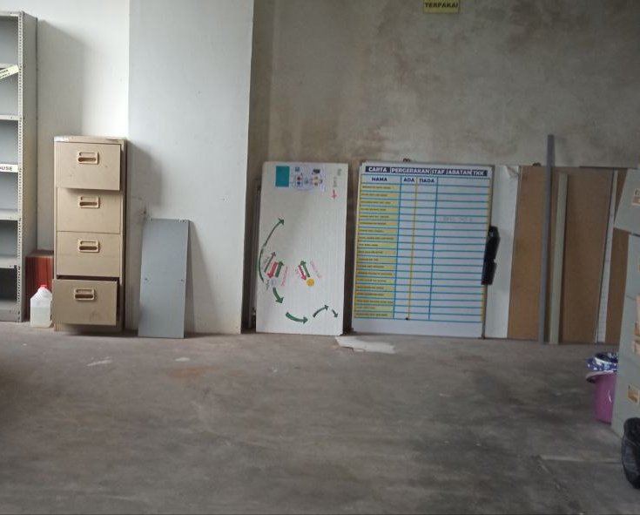

LAPORAN AMALAN BAIK ZON NAGOYA
SEBELUM
SELEPAS
 | PELAKSANAAN
PERKARA
PENERANGAN | Amalan Baik/Impak/Penjimatan

Slide 6
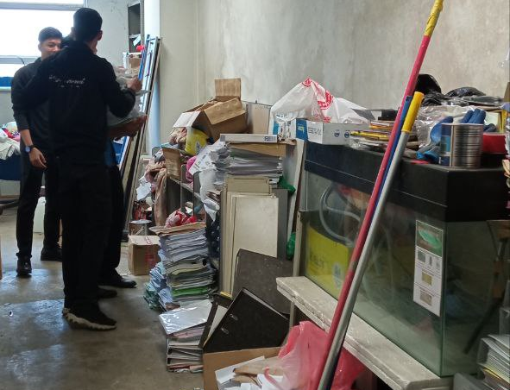
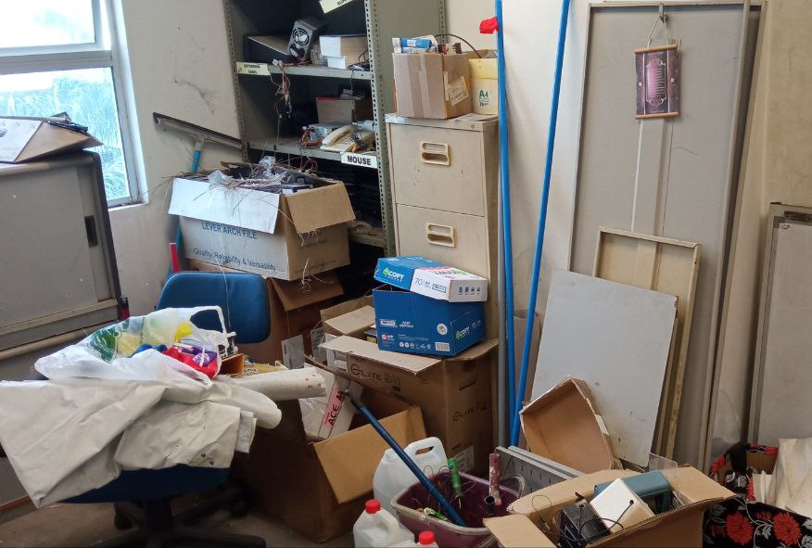
CABARAN ZON NAGOYA
 | CABARAN
PENERANGAN
CADANGAN SYOR TINDAKAN PERLU DIAMBIL

Slide 7
LAPORAN XXX

